Slide 1


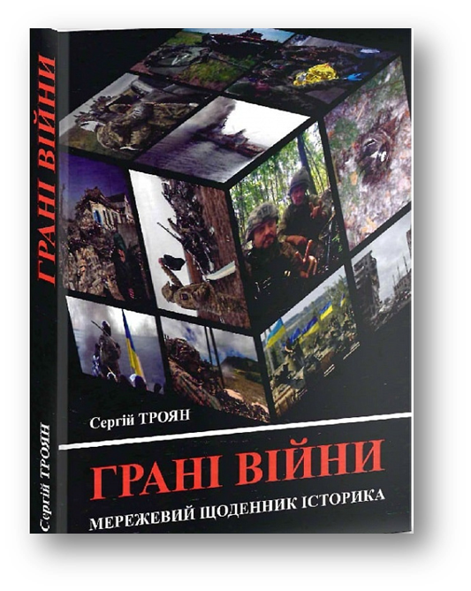

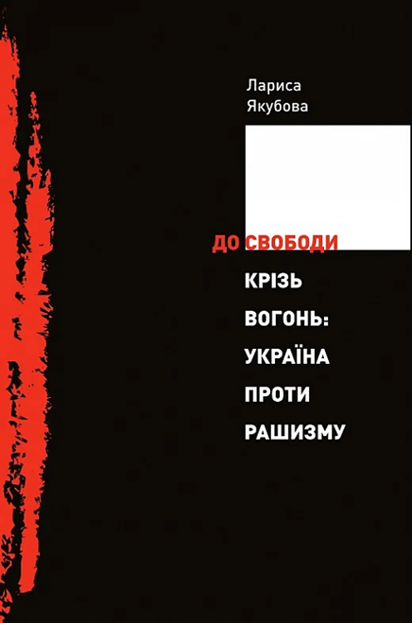

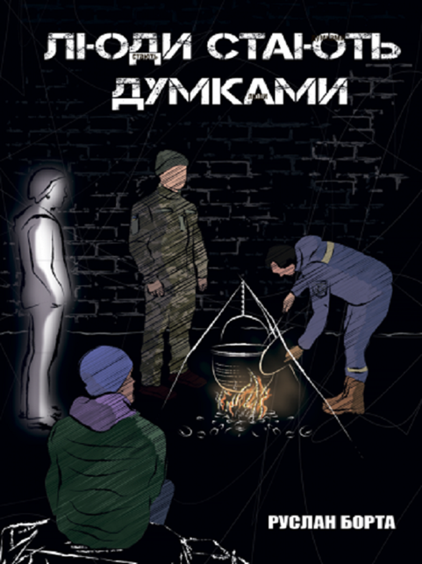



ЗНАЙОМТЕСЬ: НОВІ КНИГИ В БІБЛІОТЕЦІ
КНИЖКОВИЙ БУМ ВІД УІК

Slide 2




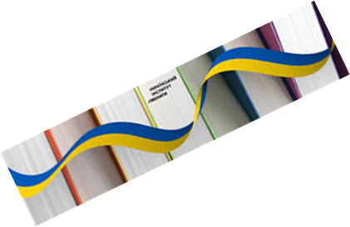
У книзі автори показують, як трансформувалась політика держав «старої» і «нової»Європи щодо спочатку гібридної війни, а згодом і широкомасштабної агресії Росії проти України з використанням всіх конвенційних видів зброї. Висвітлено динаміку політики Сполучених Штатів Америки і Канади щодо російсько-української війни. Розглянуто особливості ставлення Китаю, Індії, Аргентини, Бразилії, Південно-Африканської Республіки та деяких інших країн Африки, Азії та Південної Америки щодо цієї війни в центрі Європи, а також з’ясовано причини і наслідки політики «нейтралітету» окремих країн щодо збройної агресії РФ проти України. Висвітлено еволюцію політики Європейського Союзу, НАТО, ОБСЄ, ООН щодо російсько-української війни та діяльність української дипломатії із захисту суверенітету та територіальної цілісності України і приборкання російської збройної агресії, яка є загрозою для всього демократичного світу.

Slide 3

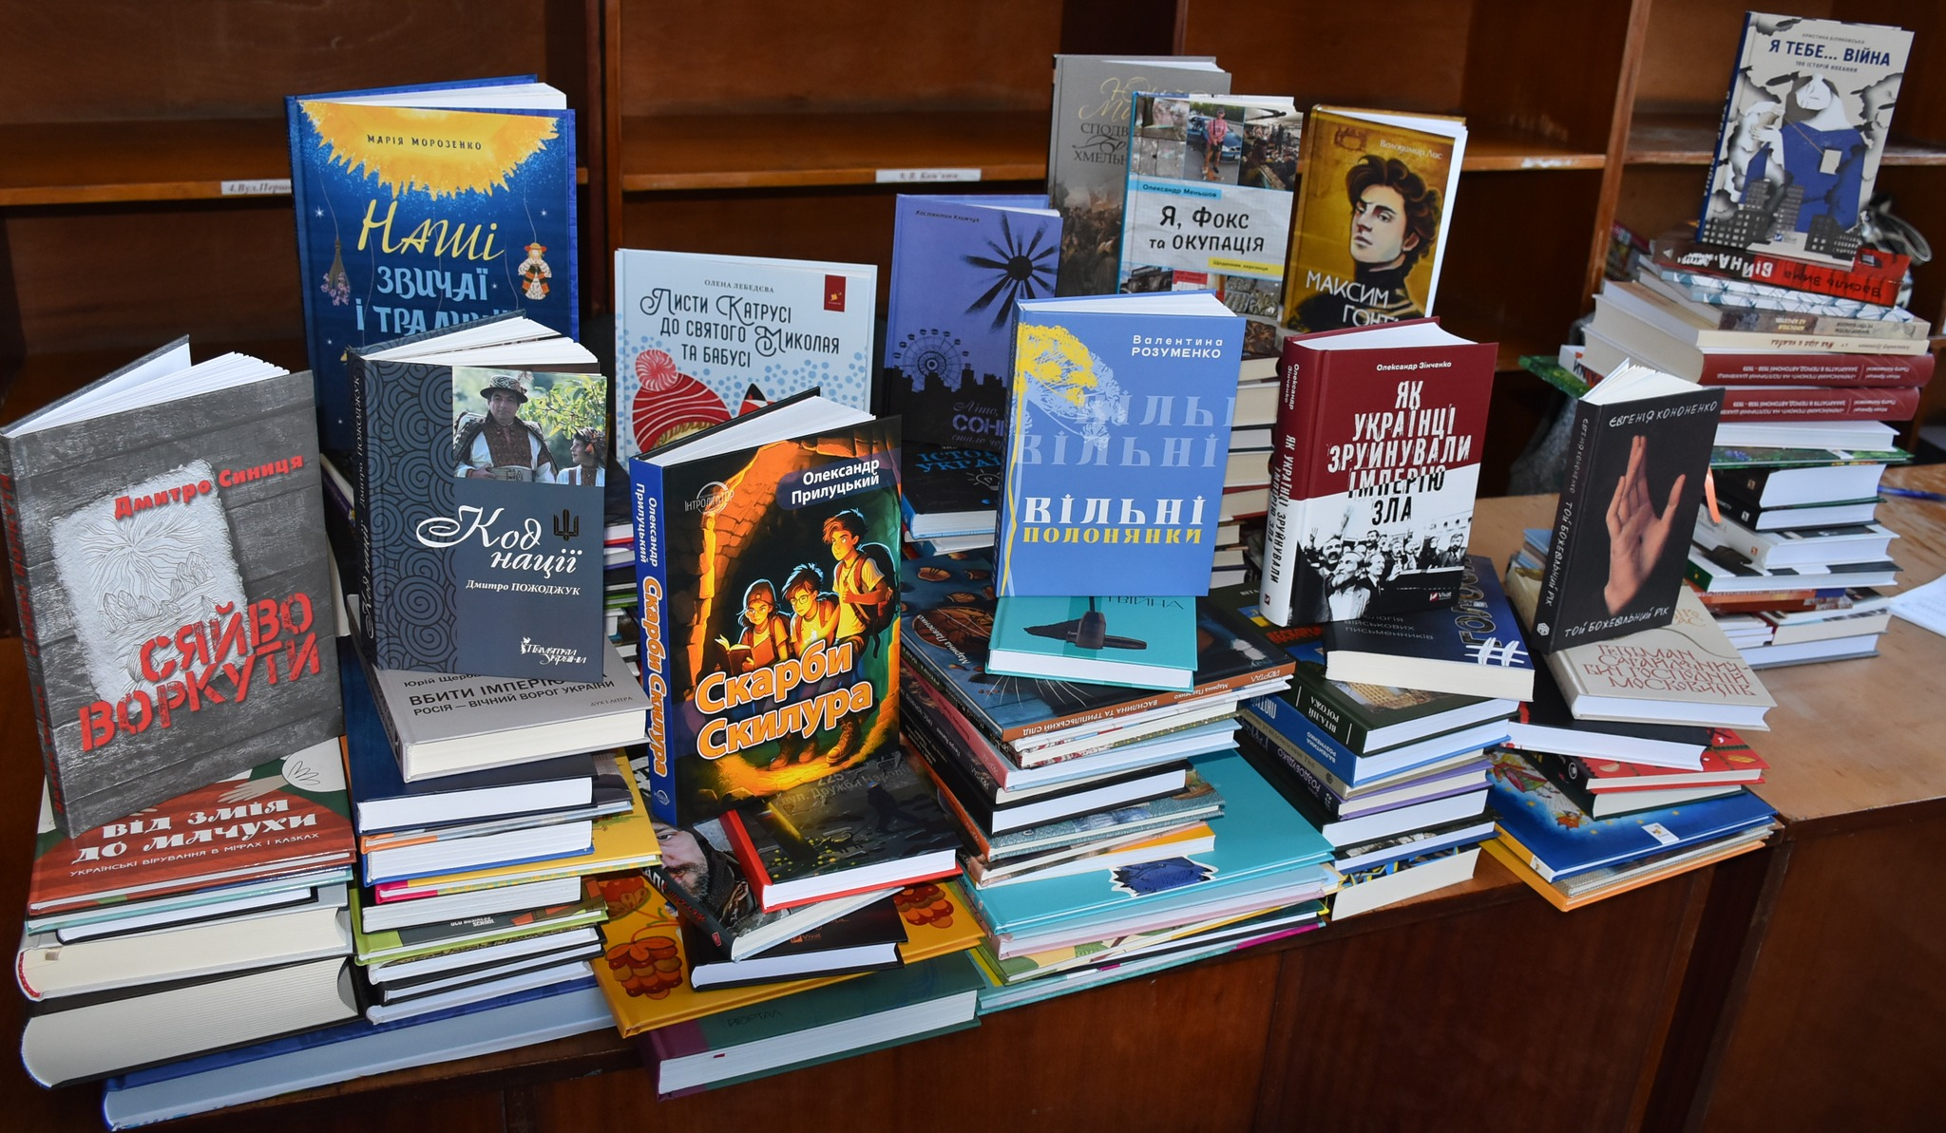

ЗНАЙОМТЕСЬ: НОВІ КНИГИ В БІБЛІОТЕЦІ
КНИЖКОВА ПАРА

Slide 4


Клочко, Роман. Невидимий фронт як дисиденти боролися за незалежність України / Роман Клочко. – К. Віхола, 2023. – 352 с.
ОУН і шістдесятники, Іван Дзюба та Левко Лукʼяненко, Василь Стус і Вʼячеслав Чорновіл, протести, арешти й табори.
У своїй книжці Роман Клочко розповідає історію дисидентів, історію українського визвольного руху, який тривав від середини 1950­-х до другої половини 1980­-х.
Герої книжки критикували комуністичну ідеологію та боролися проти безправ’я українців як нації. Їхньою зброєю стало слово, яке дошкульно било радянський режим у його чи не найболючіше місце — монополію на інформацію. Тож режим відповідав тюрмами, таборами й психіатричними лікарнями, але повністю знищити цей опір так і не зміг. Попри всі зусилля пропаганди та фактично фізичне знищення дисидентів, вони продовжували боротися і лякати радянську владу.

Slide 5




Оришин, Степан. Через терни – на волю / Степан Оришин. – Львів «Апріорі», 2023. – 312 с.
У романі «Через терни – на волю» реалістично зображено мученицьке існування невольників ГУЛАГУ, безпідставно арештованих вихідців із Західної України. Серед ув'язнених були як чоловіки, жінки і підлітки в таборах мордовського сумнозвісного «Дубравлагу», так і діти, насильно утримувані в спеціальних притулках- тюрмах, підло названих «для детей врагов народа». Сторінка за сторінкою перед нами постає незламність їхнього духу, здатність чинити опір і боротися навіть в умовах жорстоких репресій. Роман написаний за розповідями колишніх в'язнів, зокрема Юрія Шухевича, багатостраждального сина легендарного Головного Командира безсмертної УПА Романа Шухевича («Чупринки»); Петра Франка малолітнього в'язня «Дубравлагу», а сьогодні Почесного голови Всеукраїнського товариства політичних в'язнів і репресованих; Олександра Медведя останнього засудженого на 25 років каторги малолітнього в'язня ГУЛАГУ. Ця книга є ще одним правдивим свідченням жорстокости новітніх ординців і нелюдської політики большевистської Росії.

Slide 6


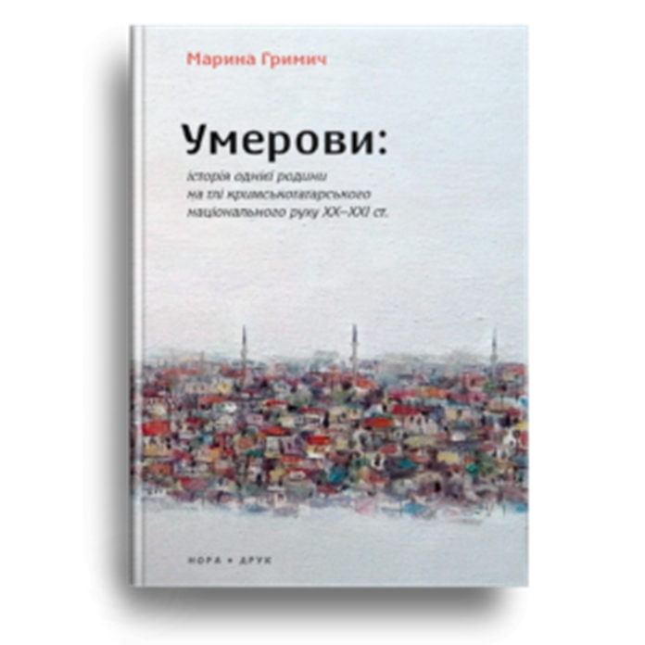
Книга Марини Гримич «Умерови: Історія родини на тлі кримськотатарського національного руху ХХ–ХХІ століття» — це літературна спроба відтворити історичні сюжети боротьби кримських татар за право жити і працювати на власній батьківщині через участь в ній кількох поколінь відомої і шанованої родини Умерових. У центрі уваги перебувають два її представники — український кримськотатарський політик Ільмі Умеров та його брат Бекір Умеров — натхненник і організатор протестних акцій кримських татар «Москва–1987». У книзі викладено маловідомі факти про спосіб і стиль життя кримських татар в депортації; про своєрідні організаційні форми на ранніх етапах національного руху, про неоднозначні ситуації й відверті подробиці акції «Москва–1987»; про звичаєво-правові форми вирішення земельного та житлового питань в Криму після повернення кримських татар; про брудне і зрадливе закулісся кримської політики в 1990-х та 2000-х і про те, як практично був анексований Крим.

Slide 7

Киридон, Алла. Українська пастка для російського Левіафана / Алла Киридон, Сергій Троян. – К. Ніка-Центр, 2023. – 400 с.
Цікаве й обґрунтоване історичне дослідження відомих українських істориків Алли Киридон і Сергія Трояна присвячене найважливішим аспектам, характеру і специфіці сучасної зовнішньої політики України, розглянутим під кутом зору агресії, яку Росія чинила на теренах колишнього СРСР від серпня 2008 до весни 2023 року. Головна увага приділена передумовам, причинам, характеру, урокам і наслідкам війни РФ проти Грузії (серпень 2008 р.) і України (2014–2023 рр.). Важливий акцент зроблено на аналізі загрози російської агресії для сучасного світопорядку та практиці реалізації Росією імперського курсу щодо нових незалежних держав. Самовіддана боротьба українського народу за незалежність відіграє роль молота, а прагнення світової спільноти до відновлення міжнародно-правового порядку виступає ковадлом, між якими опинився агресивний російський Левіафан, який неодмінно має бути розчавлений. Видання розраховане як на істориків, міжнародників, політологів, соціологів, філософів, так і на усіх, хто цікавиться проблемами історії міжнародних відносин, зовнішньої політики України і російсько-української війни 2014–2023 років.

